Slide 1
Diskriminierung BEI Sexualitäten und Geschlechtsidentitäten
Eine präsentation von
maria schreiber und hanne schmidt

Slide 2
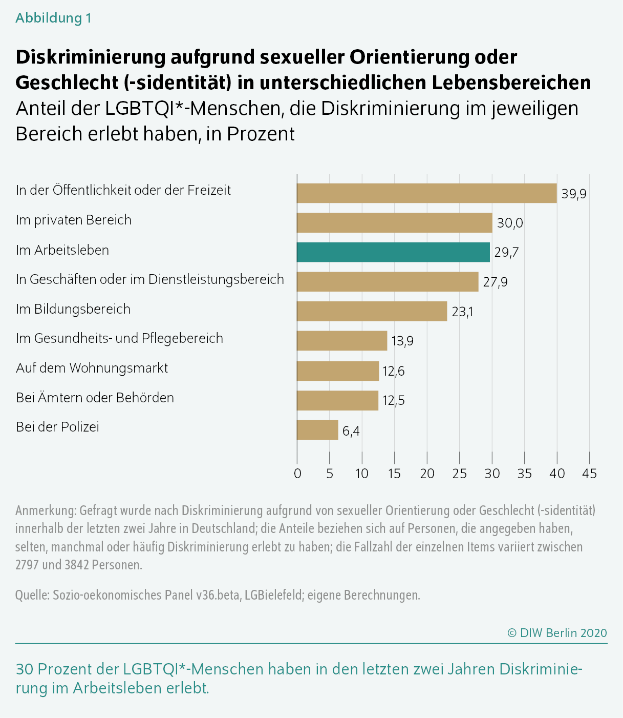
Abb. 1: statista Statistik: Verbreitung von Diskriminierung
Abb. 2: Statistik des Deutschen Institutes für Wirtschaftsforschung

Slide 3
Was ist Diskriminierung?
= unterschiedliche Behandlung von Menschen beruhend auf verschiedenen Eigenschaften
Häufige Gründe: Geschlecht, Hautfarbe, Herkunft, Religion, Alter
Eine Gruppe wird diskriminiert, die Andere zieht daraus Vorteile

Slide 4
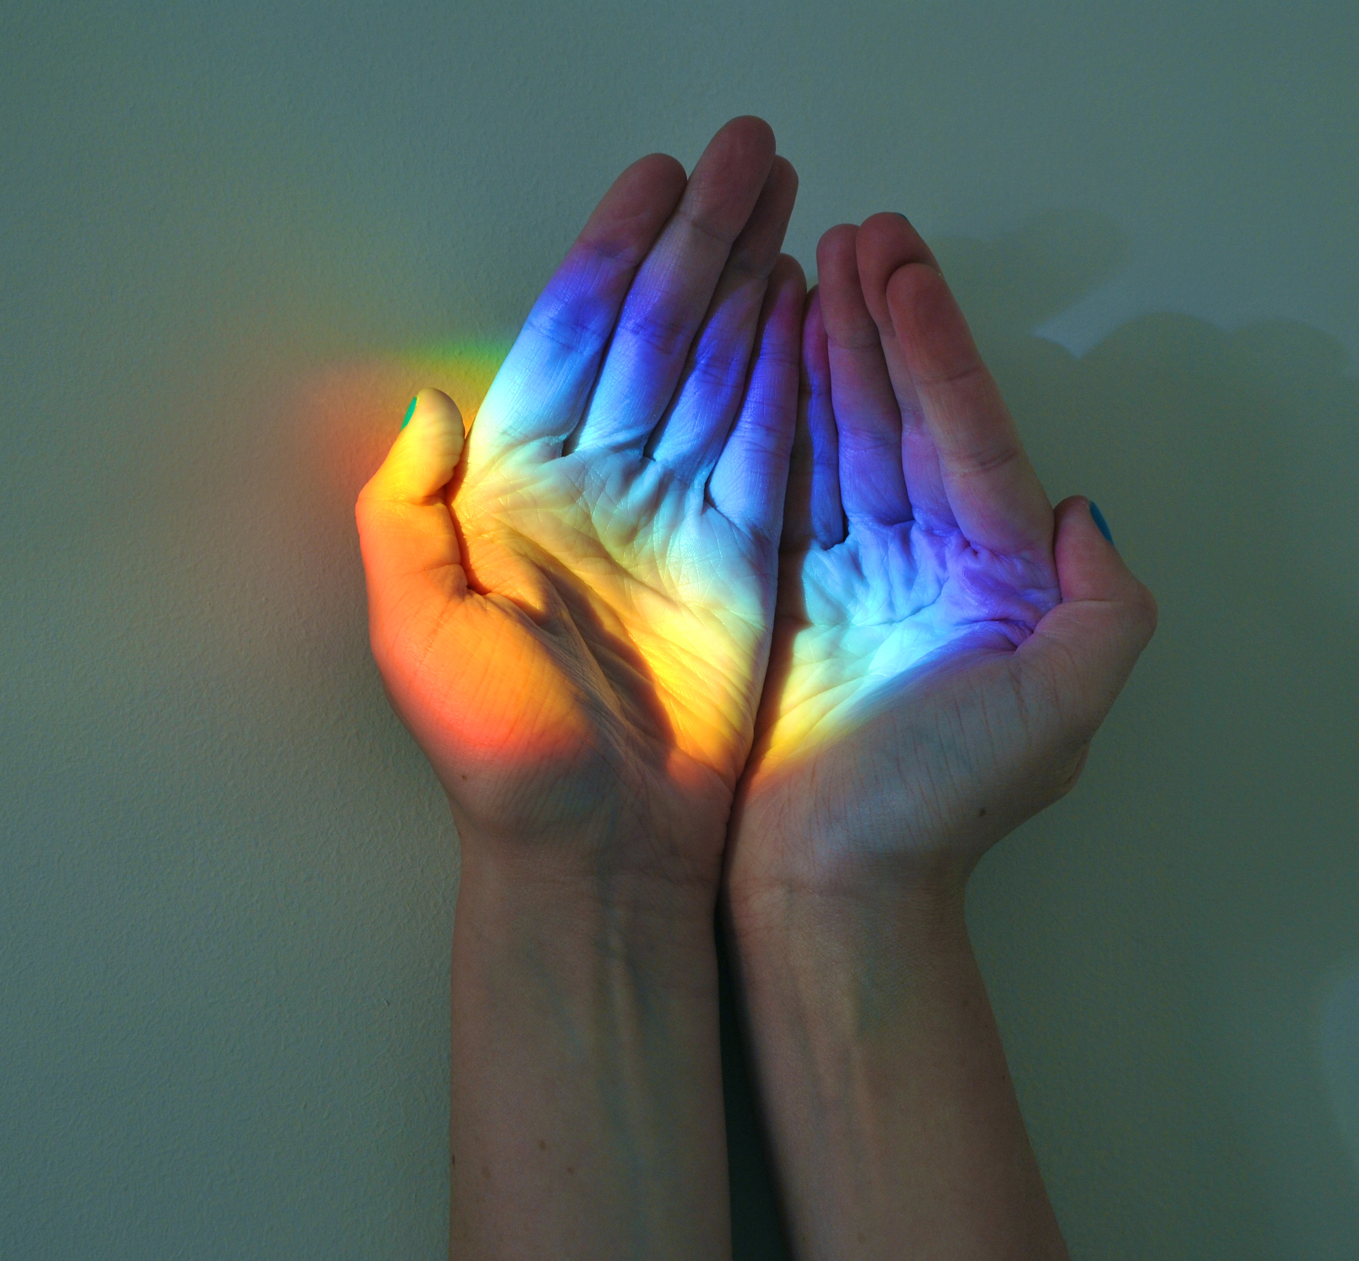
Sexualität
Unter sexueller Orientierung versteht man, zu welchem Geschlecht sich jemand mit seinem Fühlen und Begehren sexuell hingezogen fühlt
Zu den sexuellen „Grundorientierungen“ zählen die Heterosexualität (verschiedene Geschlechter), Homosexualität (gleiche Geschlecht) und Bisexualität (zwei Geschlechter) sowie für viele auch die Pansexualität (alle Geschlechter) und Asexualität (kein Verlangen nach Sexualität)
Es gibt sehr viele verschiedene Sexualitäten

Slide 5
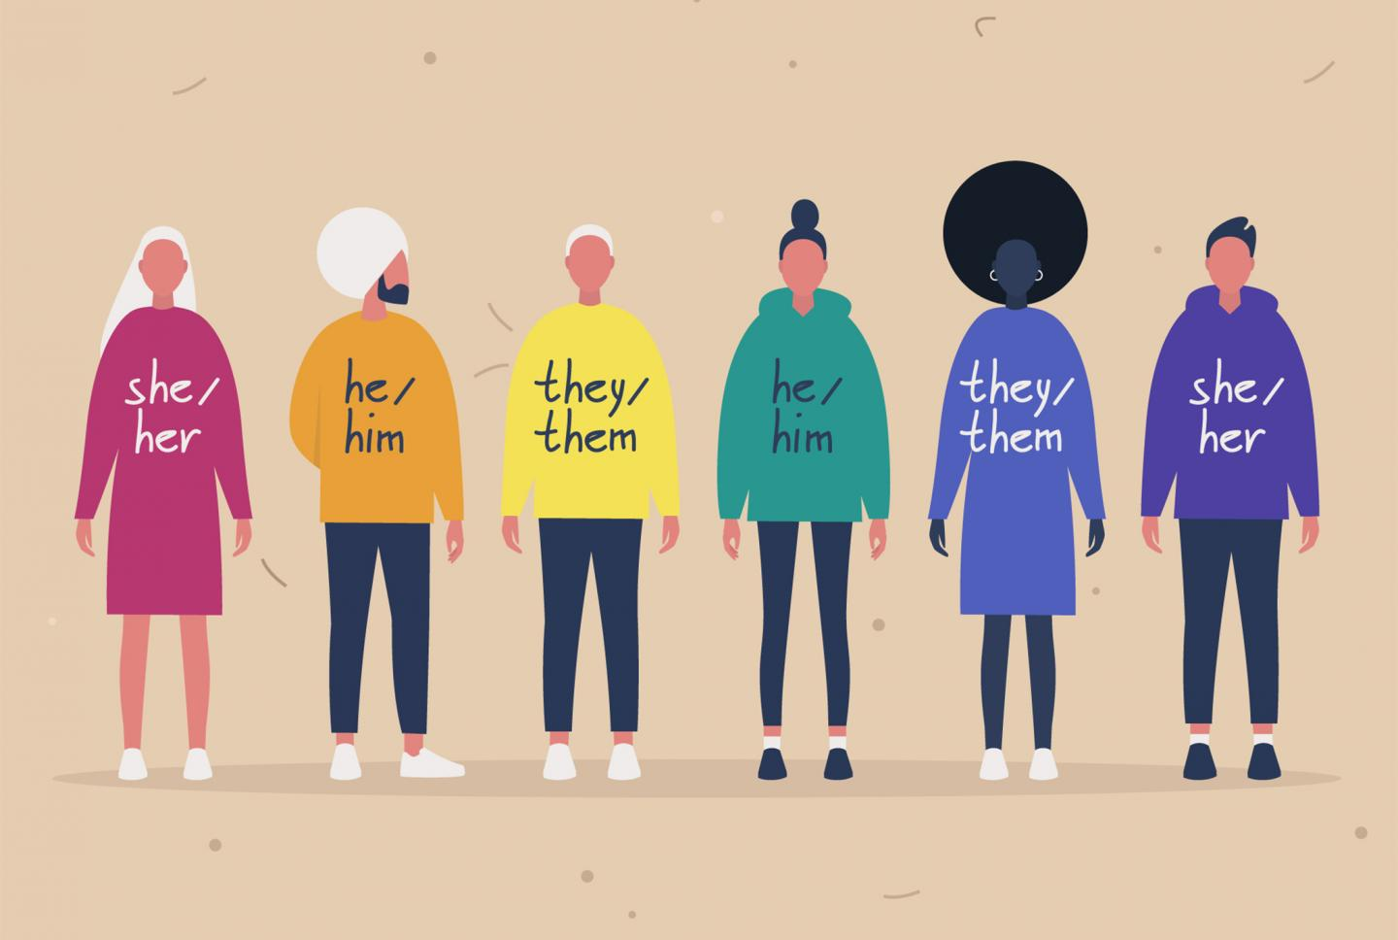
Geschlechtsidentitäten
Die Geschlechtsidentität ist das subjektive Gefühl eines Menschen sich als männlich, weiblich oder alles andere zu identifizieren
Die häufigsten sind: trans*, nicht binär, genderfluid, bigender, agender, männlich und weiblich
Abb. 3: Menschen mit verschiedenen Pronomen

Slide 6
Pride Flags
Abb. 5: Progress Flag
Abb. 4: Regenbogenflagge
Abb. 6: Heterosexuell/ Straight Ally

Slide 7
Abb. 7: Flagge der Lesben
Abb. 8: Flagge der Schwulen / Gay
Abb. 9: Asexuell
Abb. 10: Pansexuell

Slide 8
Du willst noch mehr Pride Flags kennenlernen?
Dann besuche https://csd-deutschland.de/flaggenlexikon/ …
Abb. 11: Bisexuell
Abb. 12: Trans*
Abb. 13: Nonbinary

Slide 9
Quellenverzeichnis
Bildquellen
Abb.1: https://de.statista.com/infografik/4835/diskriminierung-noch-immer-verbreitet/
Abb. 2: https://www.diw.de/de/diw_01.c.798165.de/publikationen/wochenberichte/2020_36_1/lgbtqi_-menschen_am_arbeitsmarkt__hoch_gebildet_und_oftmals_diskriminiert.html
Abb. 3: https://www.vigozone.de/wp-content/uploads/2021/06/AdobeStock_294981793_2112x1420_bearb-1440x968.jpg
Abb. 4 – 13: https://csd-deutschland.de/flaggenlexikon/

Slide 10
Textquellen
https://www.kindersache.de/bereiche/wissen/natur-und-mensch/diskriminierung-was-bedeutet-das
https://de.wikipedia.org/wiki/Sexualit%C3%A4t#Menschliche_Sexualit%C3%A4t
https://www.apotheken.de/krankheiten/hintergrundwissen/5609-sexuelle-orientierung

